Slide 1

СЛАЙД 1
НОВЫЕ ВОЗМОЖНОСТИ ПРОЕКТА «ОБРАЗОВАТЕЛЬНАЯ КАРТА»
С «БАНКОМ КАЗАНИ»

Slide 2
ПРЕИМУЩЕСТВА НОВОЙ СИСТЕМЫ
СЛАЙД 2
ПРОСТОТА И УДОБСТВО ИСПОЛЬЗОВАНИЯ: СОВМЕЩЕНИЕ 3-Х КАРТ НА ОДНОМ НОСИТЕЛЕ (КАРТА ПИТАНИЯ, ТРАНСПОРТНАЯ КАРТА, БАНКОВСКАЯ КАРТА)
СОКРАЩЕНИЕ ВРЕМЕННЫХ И ФИНАНСОВЫХ РАСХОДОВ ПОЛЬЗОВАТЕЛЕЙ КАРТ.
ИНТЕГРАЦИЯ В МИРОВУЮ ПЛАТЕЖНУЮ СИСТЕМУ VISA

Slide 3
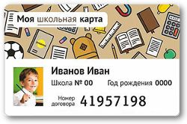

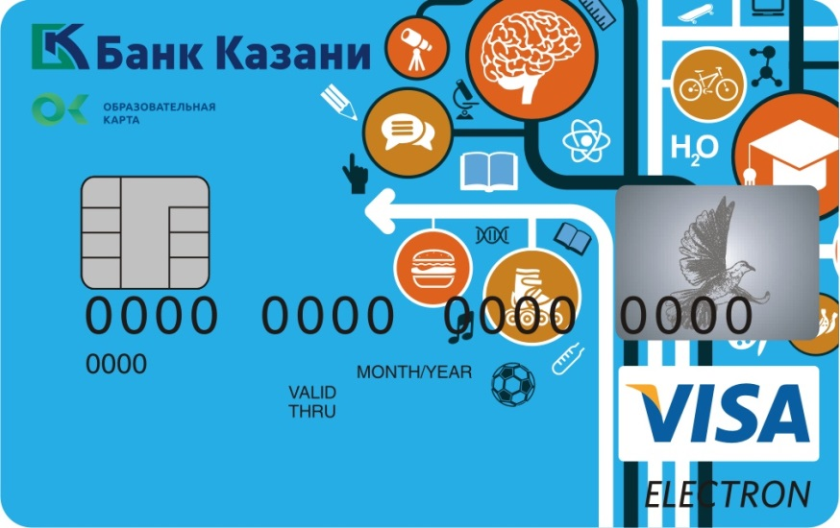
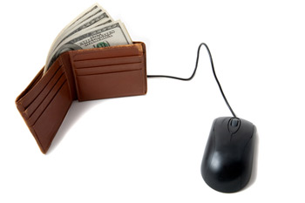
ПРЕИМУЩЕСТВА НОВОЙ СИСТЕМЫ
СЛАЙД 3
КАРТА ПИТАНИЯ
ТРАНСПОРТНАЯ КАРТА
ЭЛЕКТРОННЫЙ КОШЕЛЕК

Slide 4
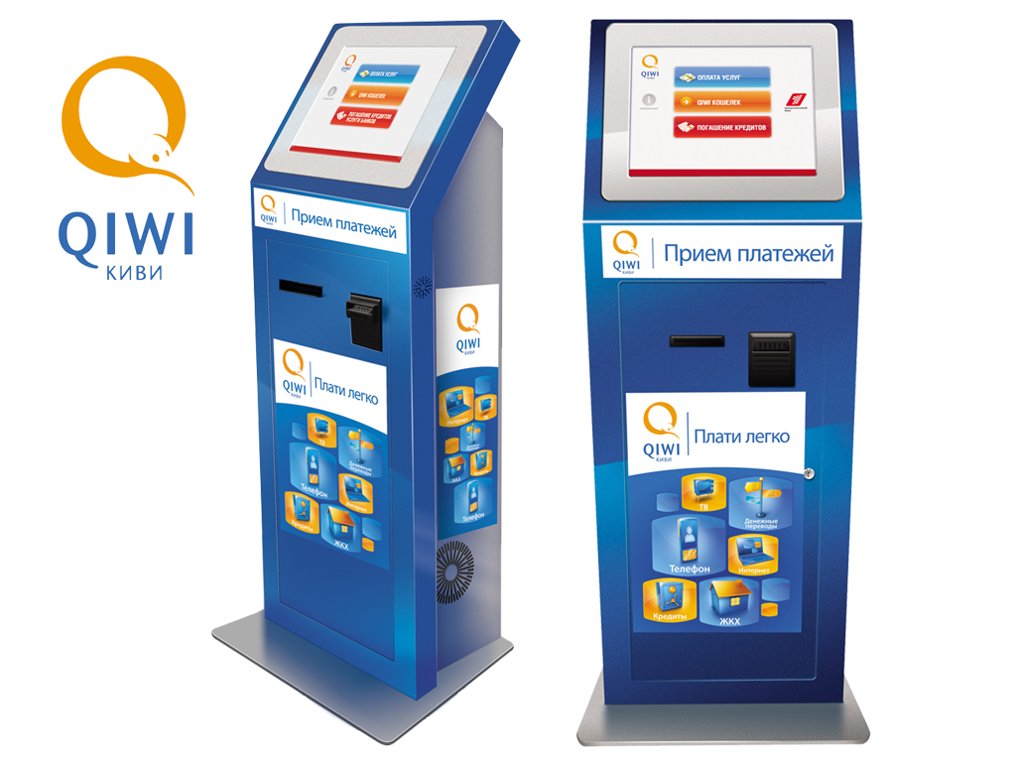
СПОСОБЫ ПОПОЛНЕНИЯ
СЛАЙД 4
ОПЛАТА: ВСЕ ПРИВЫЧНЫЕ СПОСОБЫ
В ОФИСАХ БАНКА КАЗАНИ | 0%
КАРТОЙ БАНКА ЧЕРЕЗ ИНТЕРНЕТ | 0%
ТЕРМИНАЛЫ QIWI | 0%
ТЕРМИНАЛЫ COMEPAY И ДРУГИЕ СПОСОБЫ ОПЛАТЫ | 0%

Slide 5

ВОЗМОЖНОСТИ КАРТЫ
СЛАЙД 5
ЗНАТЬ КОГДА ВАШ РЕБЕНОК ПРИШЕЛ/УШЕЛ ИЛИ ВЫХОДИЛ В/ИЗ ШКОЛЫ
ЗНАТЬ КАКИЕ КНИГИ РЕБЕНОК БЕРЕТ В БИБЛИОТЕКЕ
ВИДЕТЬ ЭЛЕКТРОННЫЙ ДНЕВНИК РЕБЕНКА
ТРАНСПОРТНОЕ ПРИЛОЖЕНИЕ
КАРТА ПИТАНИЯ
ИМЕННАЯ БАНКОВСКАЯ КАРТА ВАШЕГО РЕБЕНКА (ВОЗМОЖНОСТЬ ИСПОЛЬЗОВА- НИЯ КАРТЫ В ДРУГИХ ГОРОДАХ)

Slide 6
ТАРИФЫ ПО ОБСЛУЖИВАНИЮ
СЛАЙД 6
ВЫПУСК КАРТЫ- 0 РУБЛЕЙ
ГОДОВОЕ ОБСЛУЖИВАНИЕ – 0 РУБЛЕЙ
СМС УВЕДОМЛЕНИЯ - 0 РУБЛЕЙ
ВОЗМОЖНОСТЬ ОГРАНИЧЕНИЯ МАКСИМАЛЬНОЙ СУММЫ РАСХОДОВ В МАГАЗИНАХ
ВОЗМОЖНОСТЬ ПОДКЛЮЧЕНИЯ ОПЛАТЫ КАРТОЙ В ИНТЕРНЕТЕ (ПРИ ЖЕЛАНИИ) ПЕРЕВЫПУСК КАРТЫ (ПРИ УТЕРЕ) 250 РУБЛЕЙ

Slide 7


НАДЕЖНО
СЛАЙД 7
ДЛЯ Горожан
25 ЛЕТ УСПЕШНОЙ РАБОТЫ НА БАНКОВСКОМ РЫНКЕ БОЛЕЕ 500 000 КЛИЕНТОВ ОПТИМАЛЬНОЕ СОЧЕТАНИЕ НАДЕЖНОСТИ И ДОХОДНОСТИ

Slide 8
ДОКУМЕНТЫ ДЛЯ ВЫПУСКА КАРТЫ
СЛАЙД 8
ЗАЯВЛЕНИЕ
КСЕРОКОПИИ ПАСПОРТА РОДИТЕЛЯ И РЕБЕНКА 2 СТРАНИЦЫ – ФИО, КЕМ, КОГДА ВЫДАН И ПРОПИСКА
ИНН РОДИТЕЛЯ !!! ВАЖНО СДАТЬ ЗАПОЛНЕННОЕ ЗАЯВЛЕНИЕ И КСЕРОКОПИИ ДОКУМЕНТОВ КЛАССНОМУ РУКОВОДИТЕЛЮ В ТЕЧЕНИИ ОДНОЙ НЕДЕЛИ ПОСЛЕ ДАННОГО СОБРАНИЯ.

Slide 9
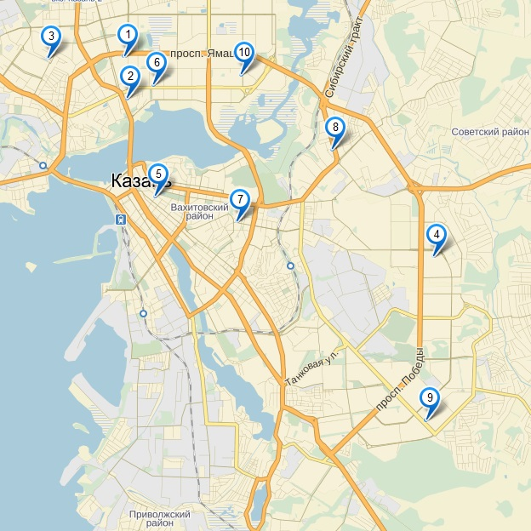
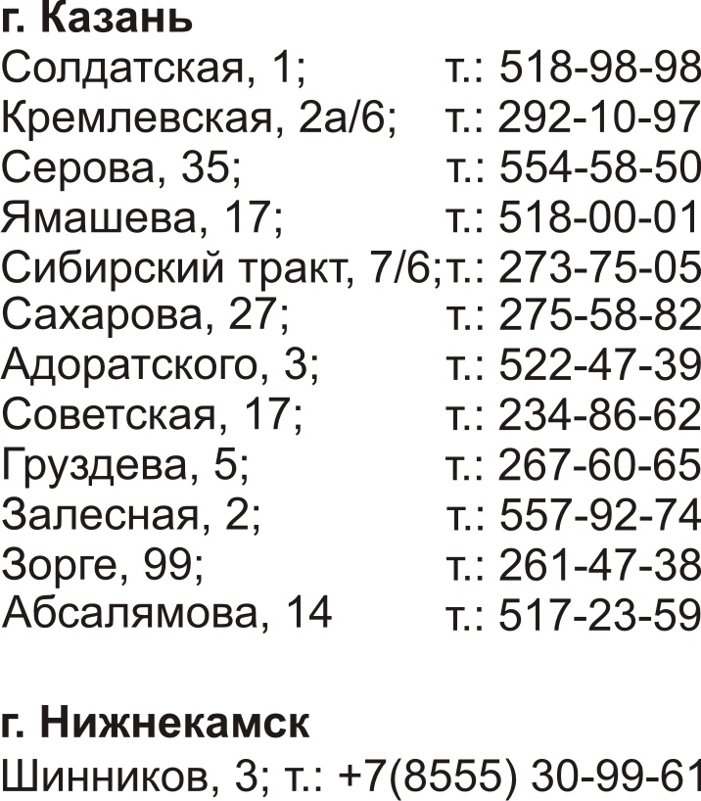
АДРЕСА ОФИСОВ
СЛАЙД 9

Slide 10
КОНТАКТЫ
СЛАЙД 10
ГОРЯЧАЯ ЛИНИЯ (843) 518-98-98 САЙТ www.bankofkazan.ru

